Slide 1
SUDOKU
INTEGRANTES:
- José Vélez
- Carlos Ramírez

Slide 2
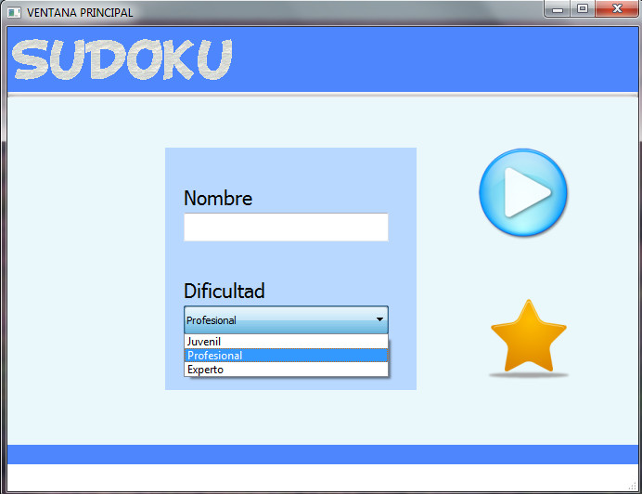
PANTALLA DE INICIO

Slide 3
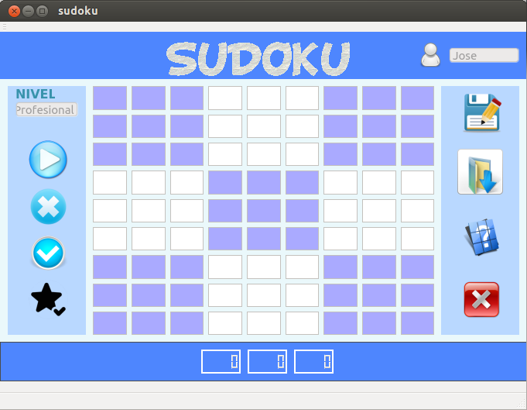


EMPEZANDO EL JUEGO

Slide 4
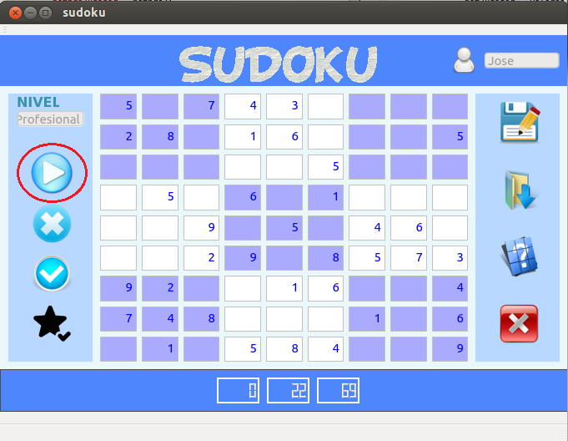
NUEVA PARTIDA

Slide 5
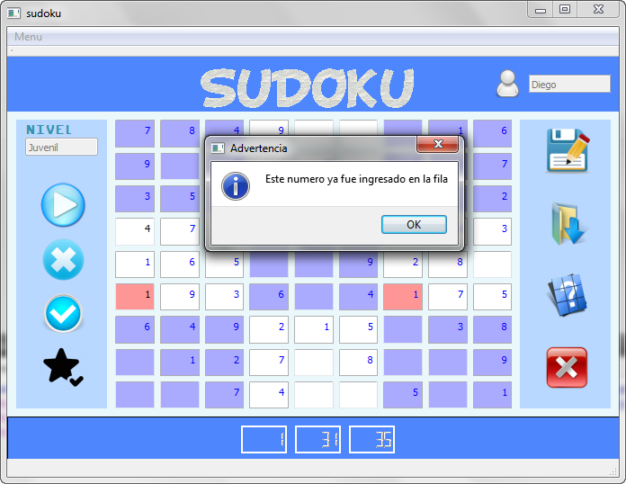
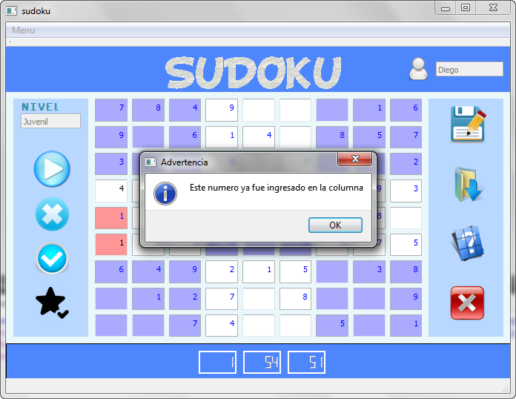
AYUDAS

Slide 6
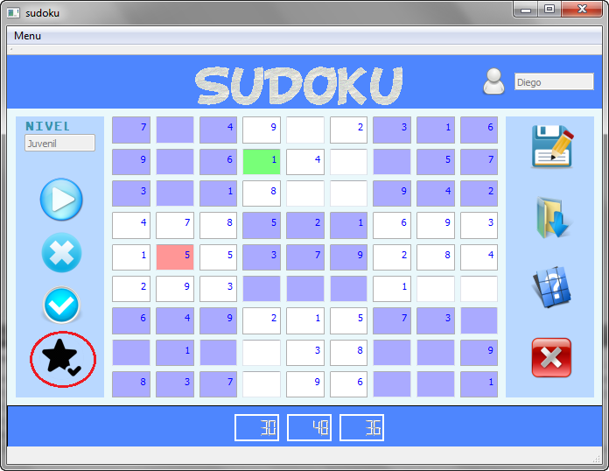
PISTAS

Slide 7
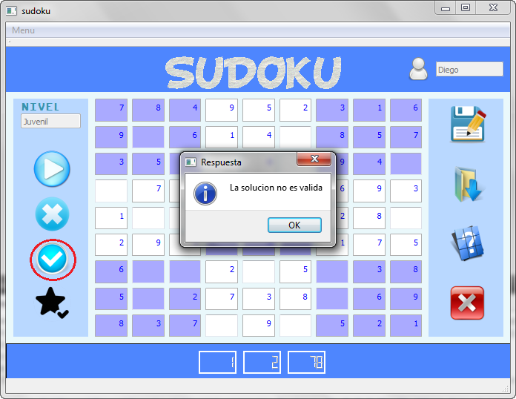
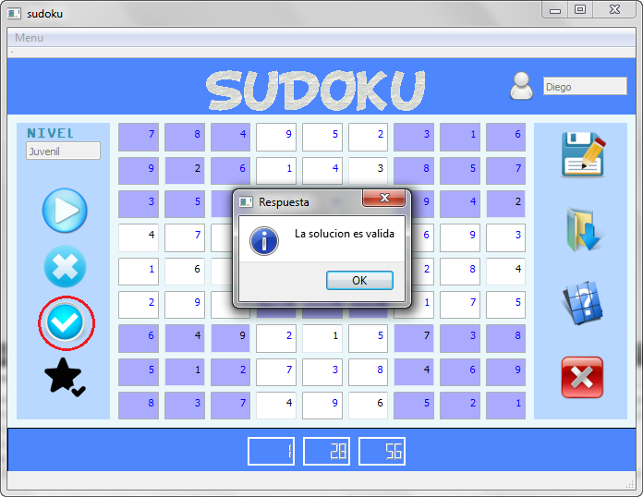
COMPROBANDO LA SOLUCION

Slide 8
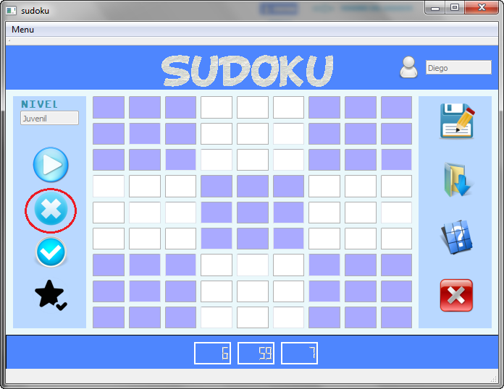
BORRAR TABLERO

Slide 9
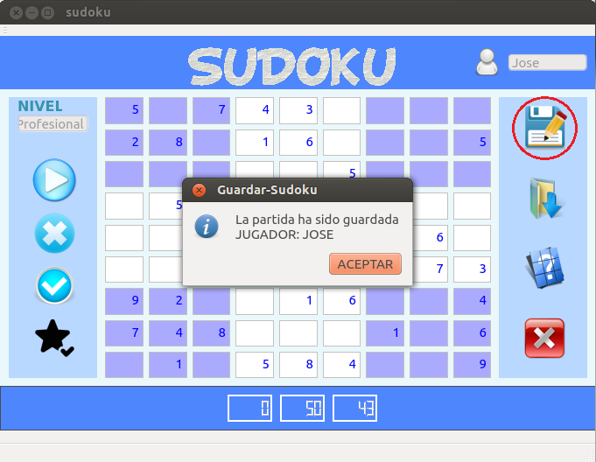
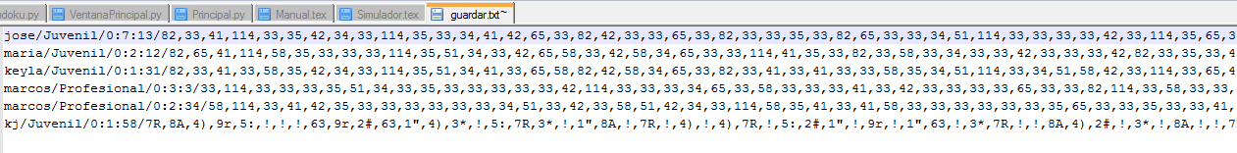
GUARDAR PARTIDA

Slide 10
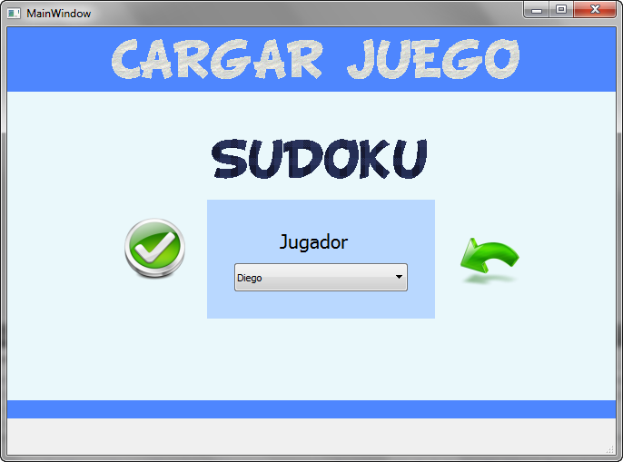
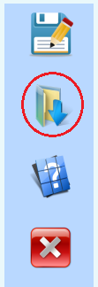
CARGAR PARTIDA

Slide 11
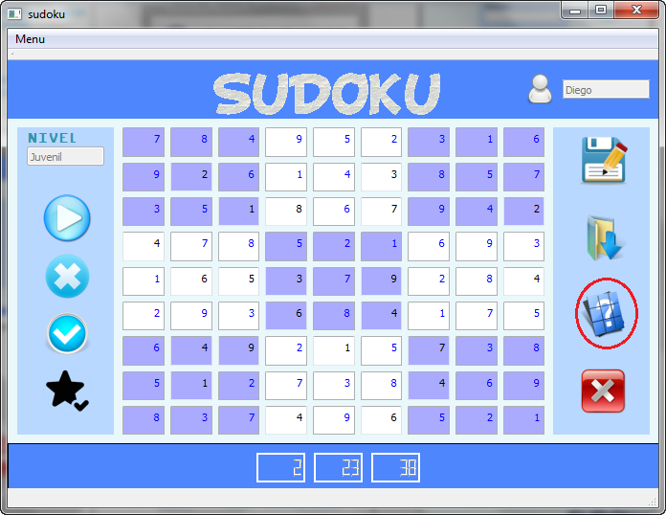
SOLUCION DEL SUDOKU

Slide 12
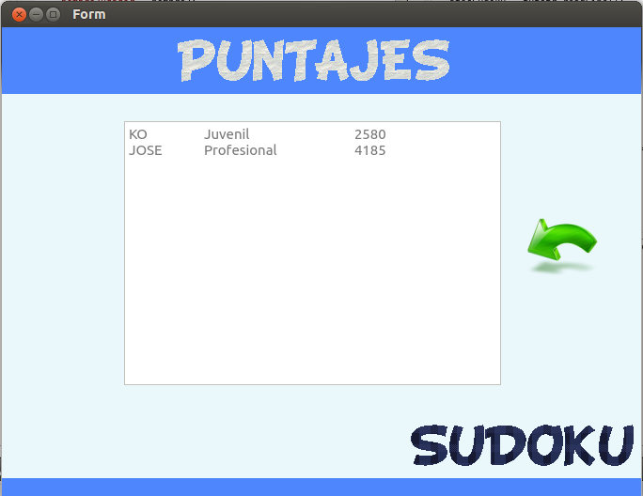

PUNTAJES

Slide 13
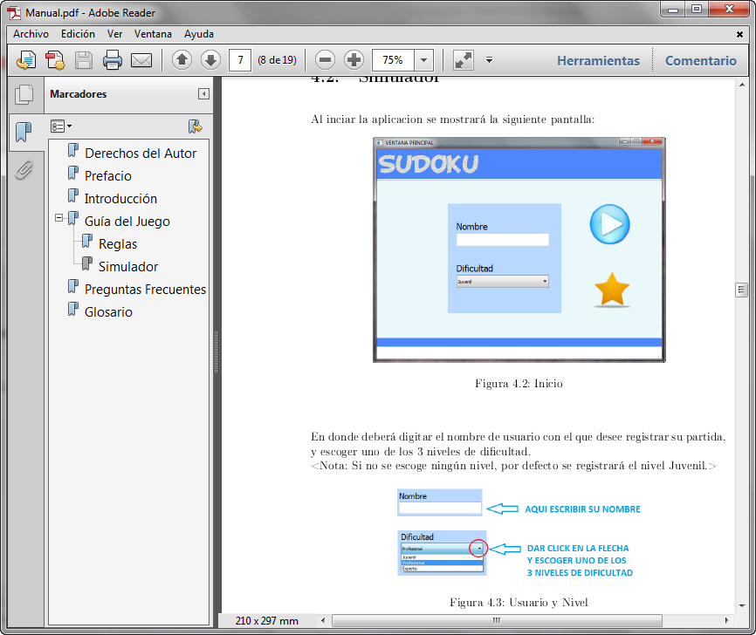
MANUAL DE USUARIO
ABRIR

Slide 14
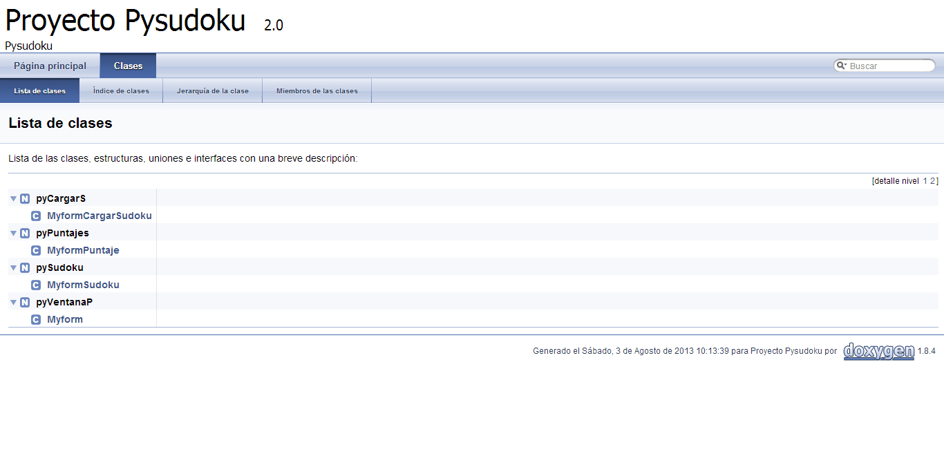
DOXYGEN
VER

Slide 15
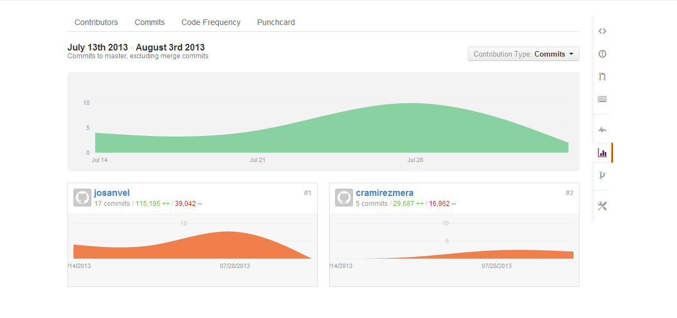
GITHUB

Slide 16
CALIFICACION
INTERFAZ: 5/5
FUNCIONALIDAD: 13/15
MANUAL: 5/5
DOXYGEN: 5/5
GITHUB: 10/10
TOTAL: 38

